Slide 1
다이어리 앱 개발 계획서
유태현
✔ 주요 기능: 일정 관리, 메모 기록, 지출, 수입의 관리와 통계
✔ 기간: 총 7주간 개발
✔ 포함 내용: 개발 목표, 기능 정의, 개발 일정 등

Slide 2

목차
1. 프로젝트 개요
2. 요구사항 분석
3. 개발 일정
4. 리소스 계획
5. 리스크 관리
6. 커뮤니케이션 계획
7. 요약 및 마무리
ⓒSaebyeol Yu. Saebyeol’s PowerPoint

Slide 3
프로젝트 개요
목표 : 메모와 지출 및 수입의 기록, 통계 기능을 통해 사용자의 경제적 관리를 더 쉽게 할 수 있도록 한다
Screens | 기능 | 목표
Homepage | 앱 실행시의 메인 페이지 | 오늘의 메모, 지출, 수입의 정보 표시
DiaryPage | 메모를 기록할 수 있는 페이지 | 선택한 요일의 메모를 저장 및 삭제
ExpensePage | 지출 및 수입을 기록할 수 있는 페이지 | 선택한 요일의 지출, 수입을 저장 및 삭제
StatsPage | 지출 및 수입의 통계 페이지 | 지출, 수입의 통계 정보 표시
SettingPage | 앱의 기능들을 설정할 수 있는 페이지 | 앱의 세부 설정 가능

Slide 4
요구사항 분석
개발자 요구사항
AI 요구사항
메인페이지에서 메모, 지출, 수입 한 눈에 표시
통계 기능에 날짜별 필터 기능 추가
지출, 수입에 지출 또는 수입만 볼 수 있는 기능 추가
목표 지출 설정 기능 추가
통계에 각 카테고리별 지출을 보여주는 그래프 추가
설정에 다크모드 추가
설정에 데이터 전체 삭제 기능 추가
사용자 요구사항
시스템 요구사항
지출, 수입에 카테고리 추가 후 카테고리 별로 정렬 기능 추가
캘린더에 메모, 지출, 수입 내역을 간략하게 표시 기능 추가
메인페이지에서 오늘의 메모, 지출, 수입 작성 기능 추가
안드로이드 스튜디오를 이용해 플러터로 구현
웹과 앱 둘 다 구현 가능해야 함
데이터베이스를 사용하여 데이터 유지

Slide 5
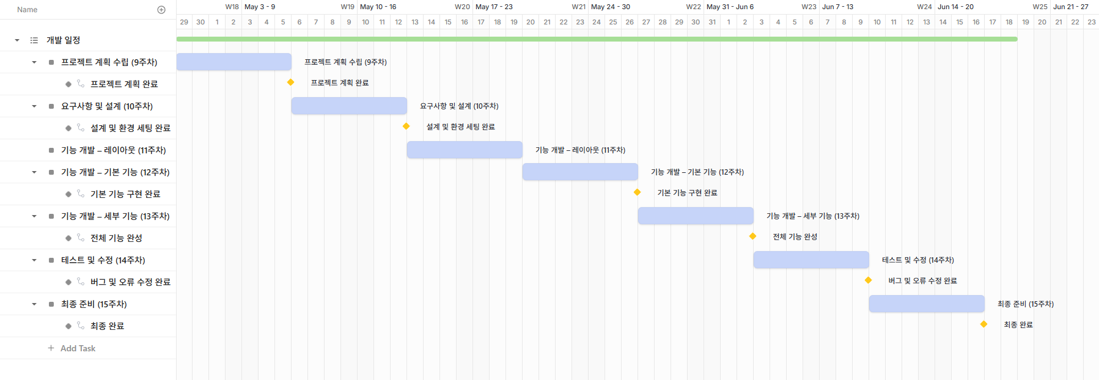
개발일정

Slide 6
리소스 계획
개발 기술 스택
UI 구성 요소
배포 및 테스트
기타 운영 도구
IDE : Android Studio
프로그래밍 언어 : Dart
프레임 워크 : Flutter
로컬 데이터베이스 : Hive
디자인 툴 : Figma
아이콘 : cupertino_icons
캘린더 : table_calendar
그래프 : fl_chart
날짜 형식화 : intl
안드로이드 : Google Play
IOS : Apple App Store
테스트 : 에뮬레이터
코드 관리, 백업 : GitHub
문서화 : PPT

Slide 7
리스크 관리
리스크
가능성
대응 계획
지출 기록 기능의 오류
지출 계산 오류를 방지하기 위해 금액 입력 후 즉시 결과를 갱신하도록 구현
중간
UI/UX 복잡성
Figma에서 미리 설계한 후 Flutter로 구현하며, 디자인 가이드라인을 따름
중간
배포 관련 문제
배포 전 가이드라인을 확인하고, 앱 아이콘, 스토어 등록 정보 등을 준비
낮음
알람 설정 문제
중간
알람 설정의 기준을 명확히 정의하고, 테스트로 오류를 최소화
시간 관리 부족
중간
매일 진행 상황을 점검, 필요시 우선순위를 재조정하여 진행

Slide 8



커뮤니케이션 관리
일일 진행 상황 기록
매일 작업한 내용을 기록하고, 중요한
이슈나 변경 사항을 문서화합니다.
주간 점검
매주 진행 상황을 점검하고,
목표 달성 여부를 확인합니다.
협업 도구
GitHub 또는 GitLab을 사용하여
버전 관리 및 코드 협업을 진행합니다.
피드백 및 개선
앱을 동료나 친구에게 보여주고
피드백을 받아 수정합니다.

Slide 9








요약 및 마무리
목표
일정 관리와 지출 기록을 효율적으로 관리할 수 있는 모바일 앱 개발
기술 스택
Flutter, Dart, flutter_local_notifications, sqflite, table_calendar
리소스
컴퓨터, Flutter SDK, Android Sudio, Figma
리스크 관리
지출 기록 오류, UI/UX 복잡성, 배포 관련 문제 등을 관리
프로젝트 : 일정 및 지출, 수입 메모 등의 기능을 통해 사용자의 경제적 지출을 돕는 앱
목표 : 메모와 지출 및 수입의 기록, 통계 기능을 통해 사용자의 경제적 관리를 더 쉽게 할 수 있도록 함

Slide 10

감사합니다

